Slide 1


跟随主线 趋势交易
5月25日 20:15
何灶婵
执业编号:A1120622050001
经传多赢资深投顾，金融专业出身，专注研究市场10余年。对大盘研判有独特自我见解。独创翻倍超跌战法、龙头回马枪，方法实用易懂，服务专业用心，深受用户朋友的喜欢。

Slide 2
01/
02/
03/
行情要点
主线风口
选股策略

Slide 3
01
行情要点

Slide 4
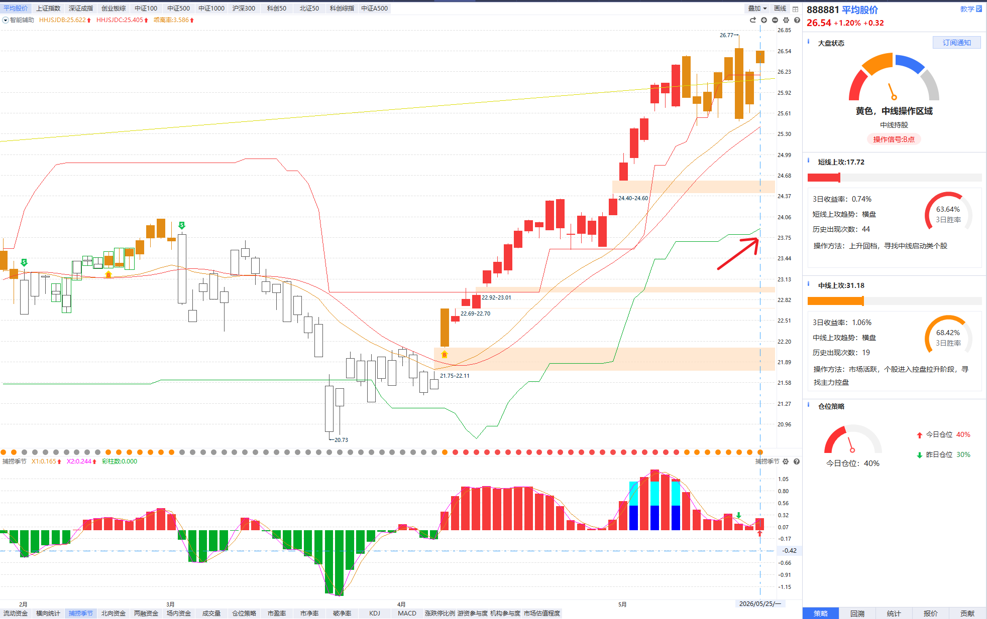
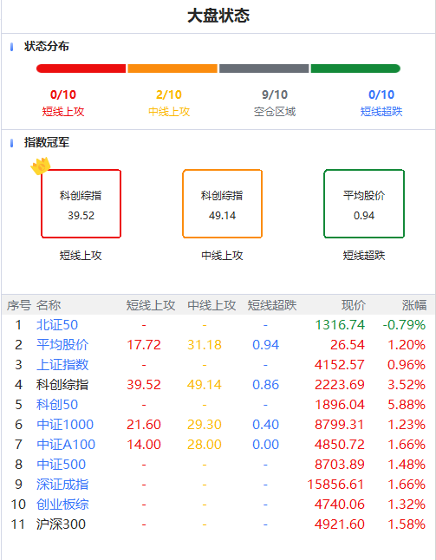
放量上涨 修复背离
平均股价B点+资金红+捕捞金叉+熊线上移，今日再次突破3万亿，放量上涨修复顶背离，再次迎来最大操作机会行情；但市场分化严重，只有不到一半个股上涨，跟对主线涨停板机会多，主线方向依然可重仓参与，顺势持股，其中最强是科创板指数。

Slide 5
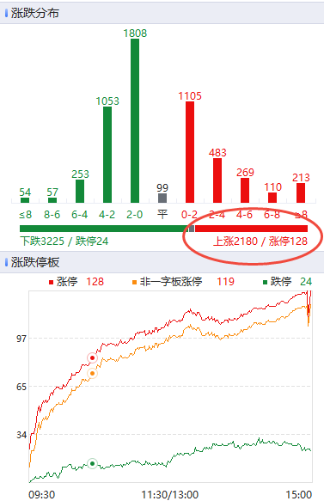
极端分化，抱团行情
指数4200，多数个股低于3000点时候的价格
上证指数：4200 点附近
全市场 A 股：约5420 只
股价低于 2024 年 3000 点时价位：3870–4000 只，占比71.5%–74%（约 3/4）
股价低于 2800 点价位：1700–1800 只
个股中位数对应点位：2681 点（一半股票比 3000 点还低）
跟上 4200 点的股票：仅1100–1300 只（≤25%）
真正领涨跑赢指数：200–300 只（AI、算力、半导体、大盘龙头）
所以指数在 4200 点，7 成多股票还在 3000 点以下，近半数在 2800 点以下。
A股历史上，曾经有过多次类似于本轮AI大牛市的行情。比如：
2005年-2007年周期股的“五朵金花”；
2009年-2010年医药股的春天；
2013年-2015年互联网的狂潮；
2017年-2020年大消费的抱团；
2019年-2021年新能源的爆发；
2022年-2024年红利股的逆袭。

Slide 6
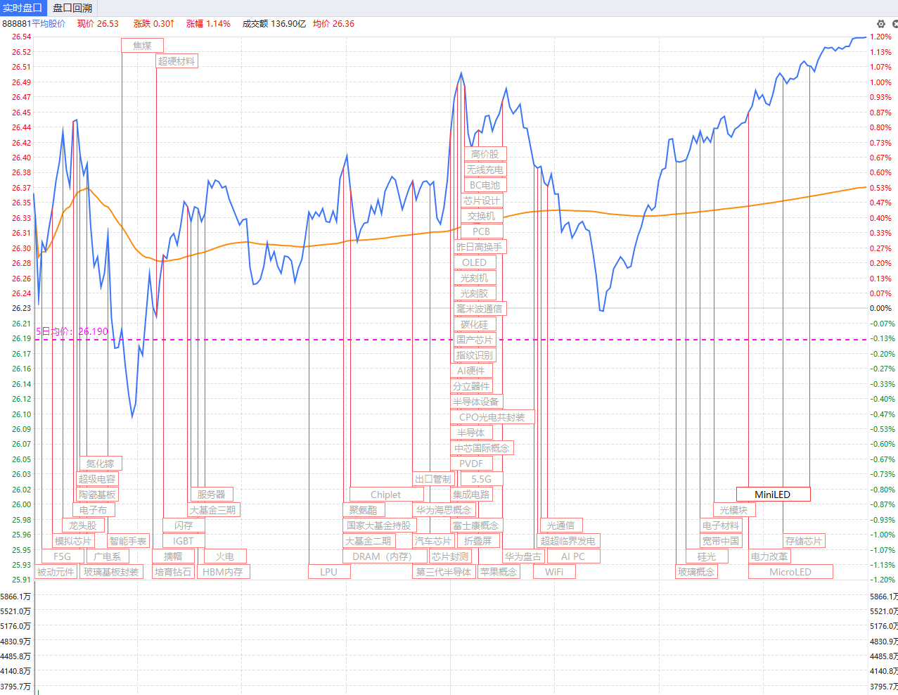
中国芯 国产芯爆发
1）芯片：华为发表“韬（τ）定律” 半导体技术实现新突破，预计到2031年，基于该定律的高端芯片晶体管密度将达到1.4纳米制程的同等水平。
2）电力：国家发改委与国家能源局发布多用户绿电直连政策，并优先支持算力设施、绿色氢氨醇等新兴产业和未来产业开展绿电直连。
3）机器人：海关数据显示，中国工业机器人出口表现强劲，其中4月份单月出口量突破2.5万台，同比增长接近90%。
4）PCB、光通信：Rubin物料清单拆解显示，PCB成为价值增幅最显著的下游零部件，较上一代GB300机架大涨233%。

Slide 7
02
主线热点

Slide 8
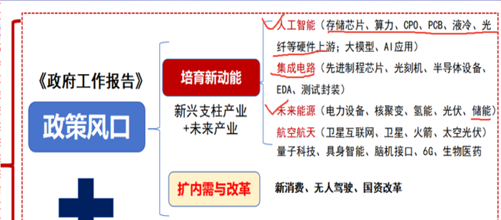
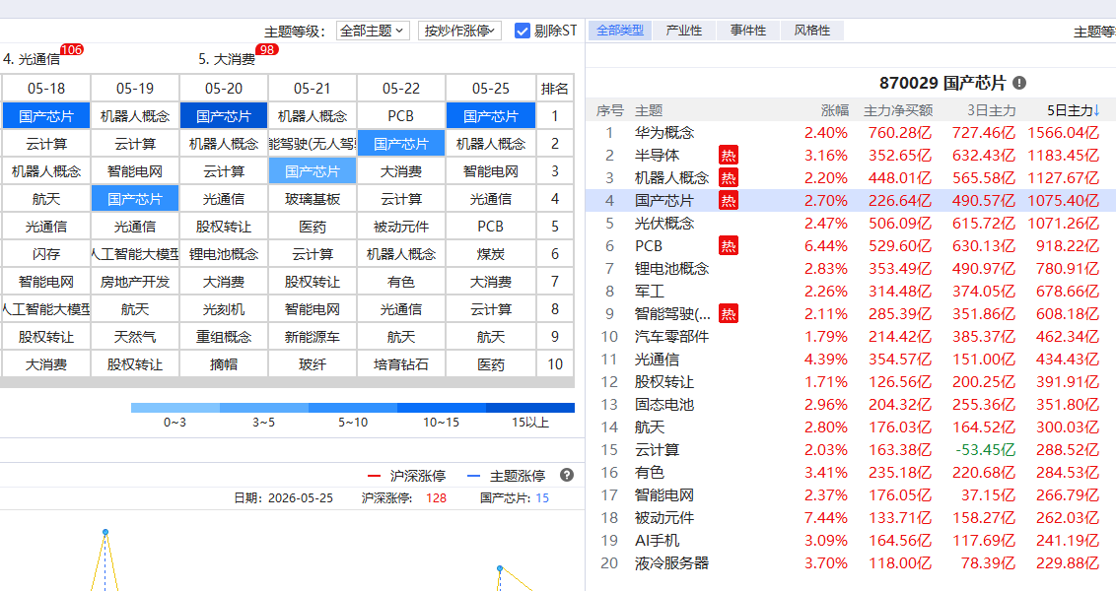
主线热点 -选择大于努力
大主线需具备 政策/基本面支持、技术面启动+资金面聚集，才容易走出大行情
当下主线技术面+资金面来 看涨停棱镜反复上榜（3天1次/5天3次）、资金百亿+、涨停板家数15家
如国产芯片、机器人、PCB。

Slide 9
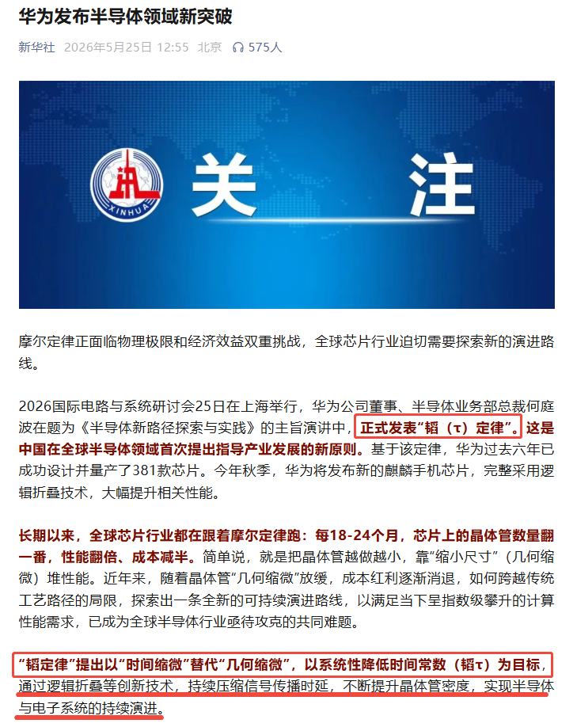
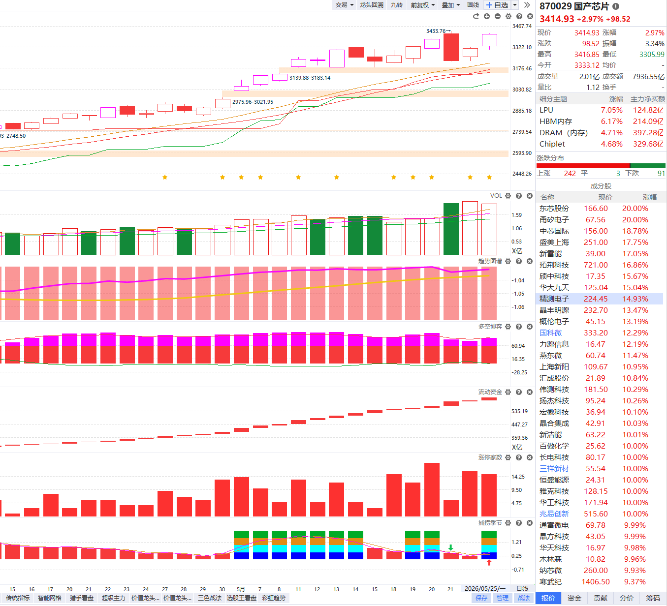
国产芯片双线上移
截图内容来源新华社
国产芯片：符合双红模式，中线趋势向好、熊线上移，加速上涨、流动资金翻红，消息利好

Slide 10
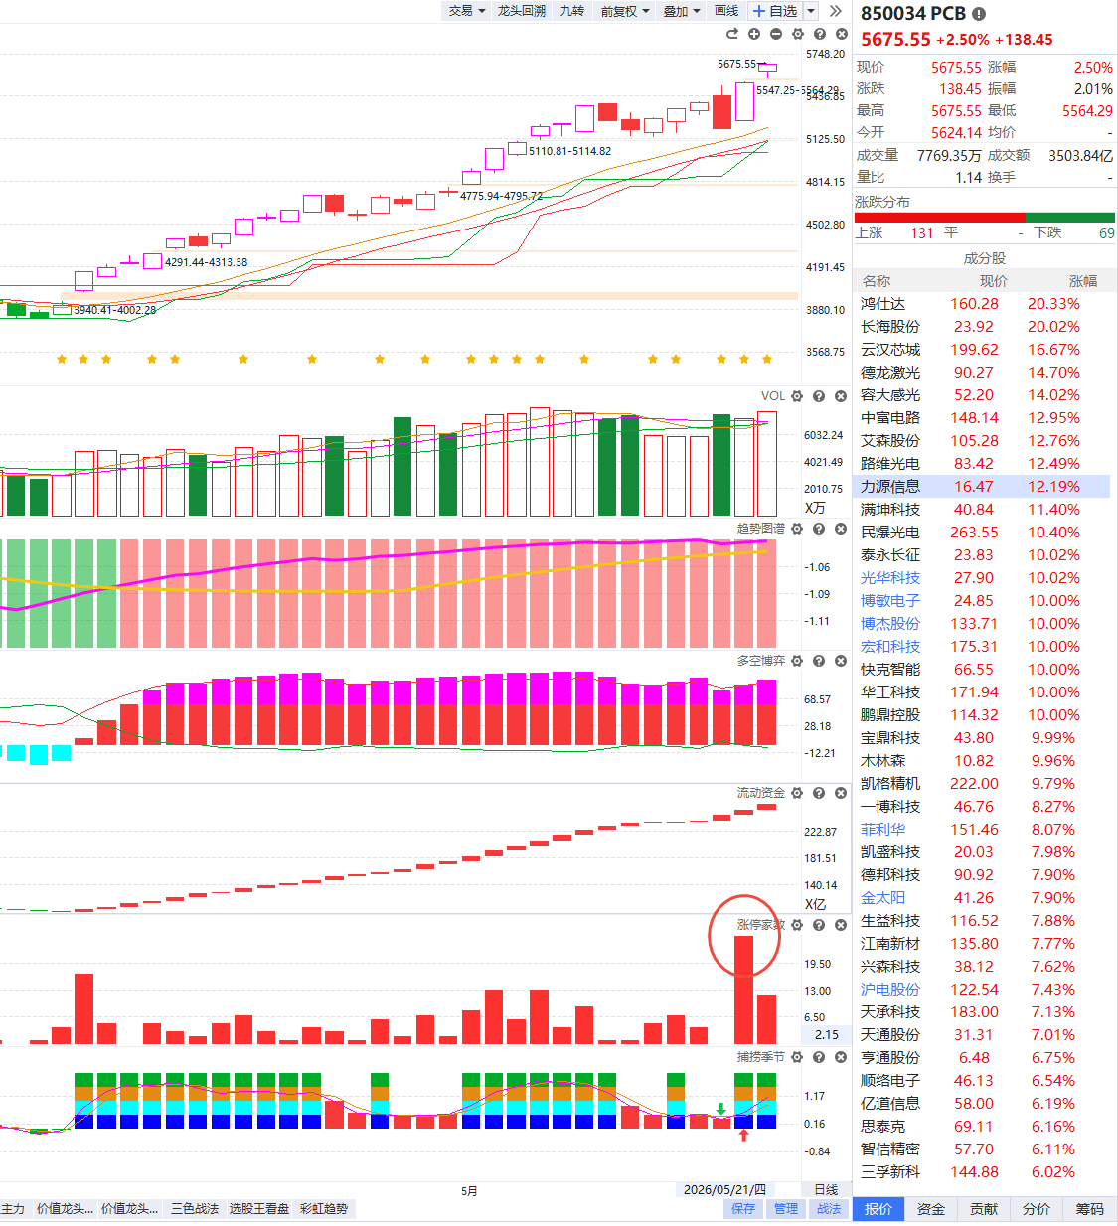
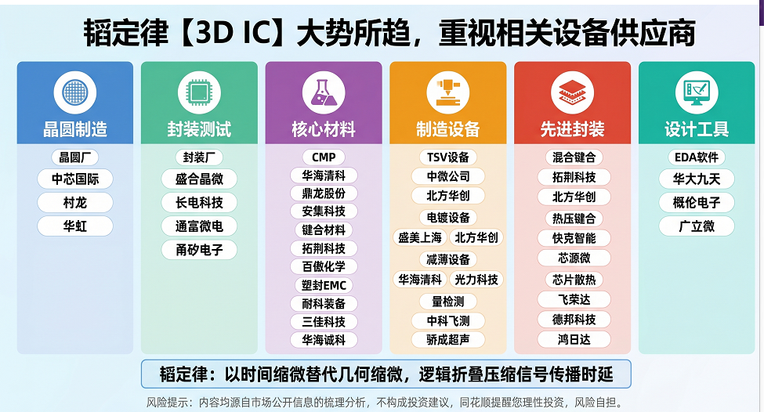
PCB
图片来源网络
PCB：符合双红模式，中线趋势向好、熊线上移，加速上涨、流动资金翻红，
涨停板家数创阶段新高，留意5.22涨停股回踩低吸机会。

Slide 11
03
选股策略

Slide 12
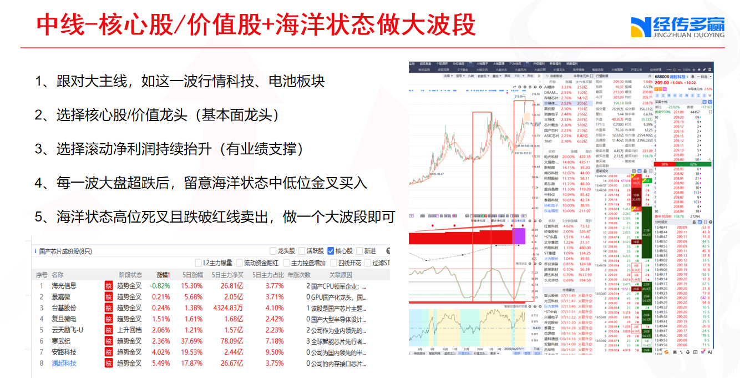
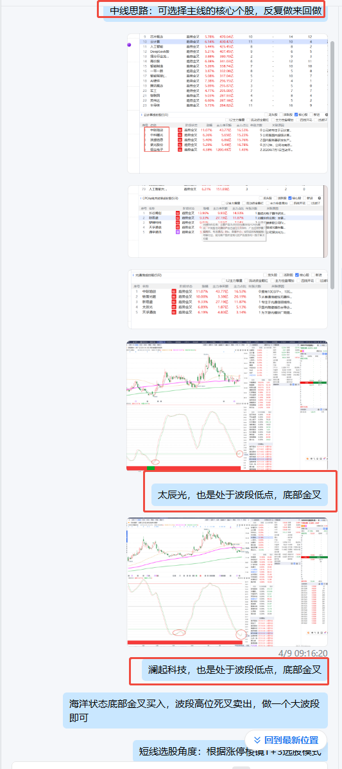
中线布局机会可遇不可求
TMT景气 医药消费善
指数基金或核心个股/价值股，均可结合海洋状态做大波段，主升浪拿住股票比频繁换股收益更好

Slide 13
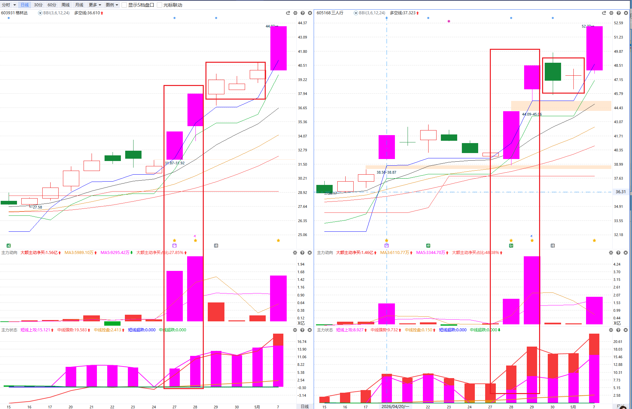
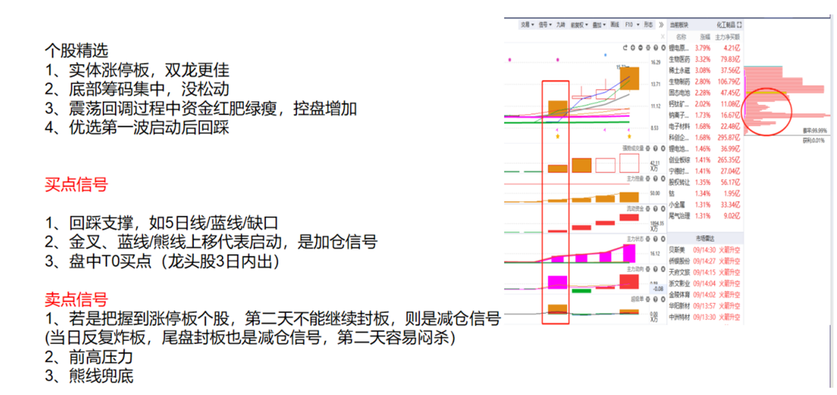
跟对主线，选好双龙双紫龙头股
01
01
02
02
TMT景气 医药消费改善
产品分析
产品分析
04
1、连续2个涨停板个股，主力资金介入更深，有延续性
2、双紫资金参与，代表游资抢筹，爆发力更强
3、震荡洗盘中，红肥绿瘦，没什么资金流出
04
03
03
经传多赢投资顾问：何灶婵，投顾执业编号：A1120622050001，基金从业编号：A20211117003798，风险提示：观点基于软件数据和理论模型分析，仅供参考，不构成买卖建议，市场有风险，投资需谨慎。基金的过往业绩并不预示其未来表现，基金管理人管理的其他基金的业绩并不构成基金业绩表现的保证。
经传多赢投资顾问：何灶婵，投顾执业编号：A1120622050001，基金从业编号：A20211117003798，风险提示：观点基于软件数据和理论模型分析，仅供参考，不构成买卖建议，市场有风险，投资需谨慎。基金的过往业绩并不预示其未来表现，基金管理人管理的其他基金的业绩并不构成基金业绩表现的保证。

Slide 14
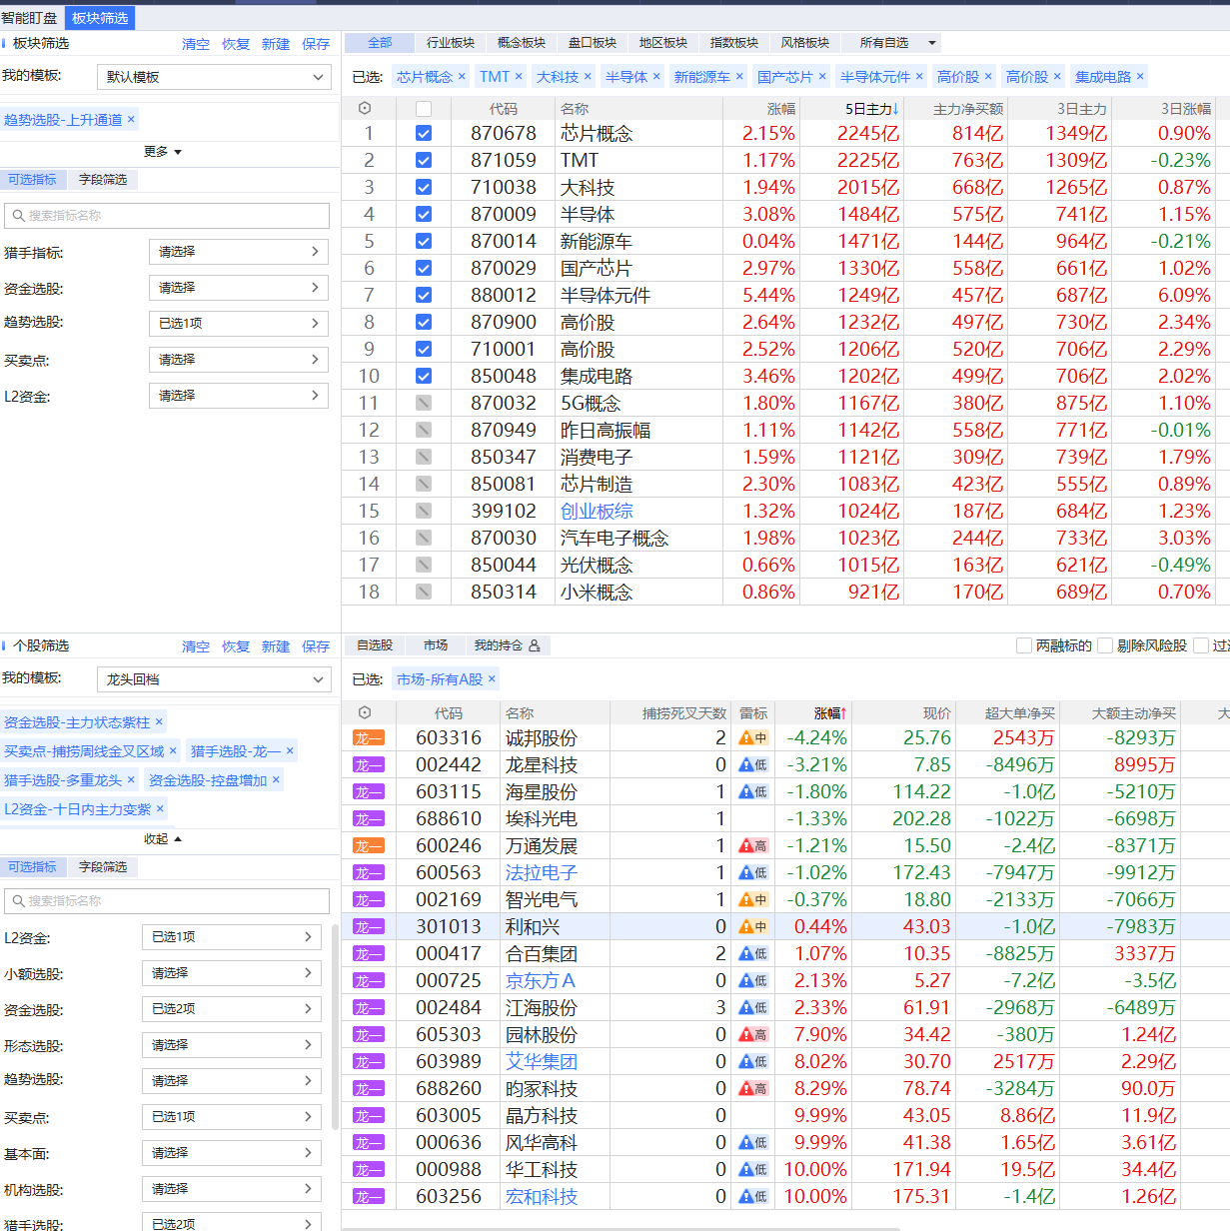
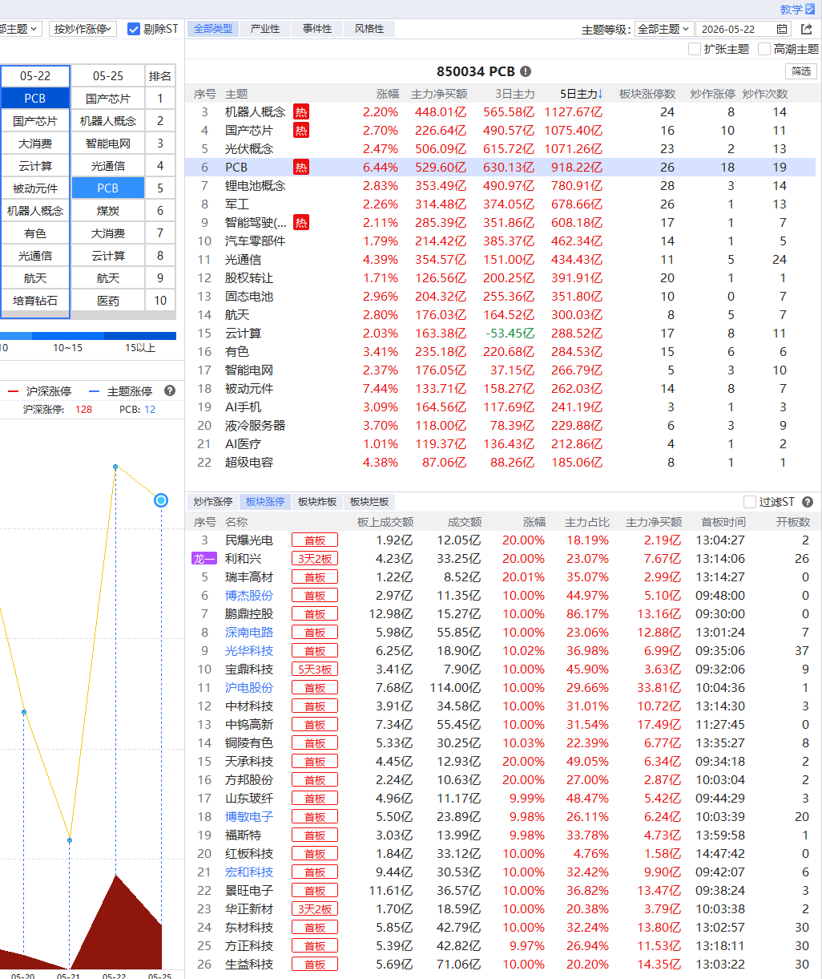
短线选股策略
TMT景气 医药消费改善
智能盯盘-龙头回档/涨停棱镜T+3策略，留意蓝线支撑，短线熊线兜底，中线辅助线兜底

Slide 15


Slide 16
